Slide 1

Planificación y Selección de Pruebas en el Desarrollo de Software
Sesión sincrónica

Slide 2
ÍNDICE
Tema 1: mapa conceptual / esquema / diagrama resumen
Tema 2: retroalimentación preguntas del apunte
Tema 3: retroalimentación preguntas del foro
Tema 4: mini caso/ mini problema
Tema 5: Cierre: enlace autoevaluación

Slide 3
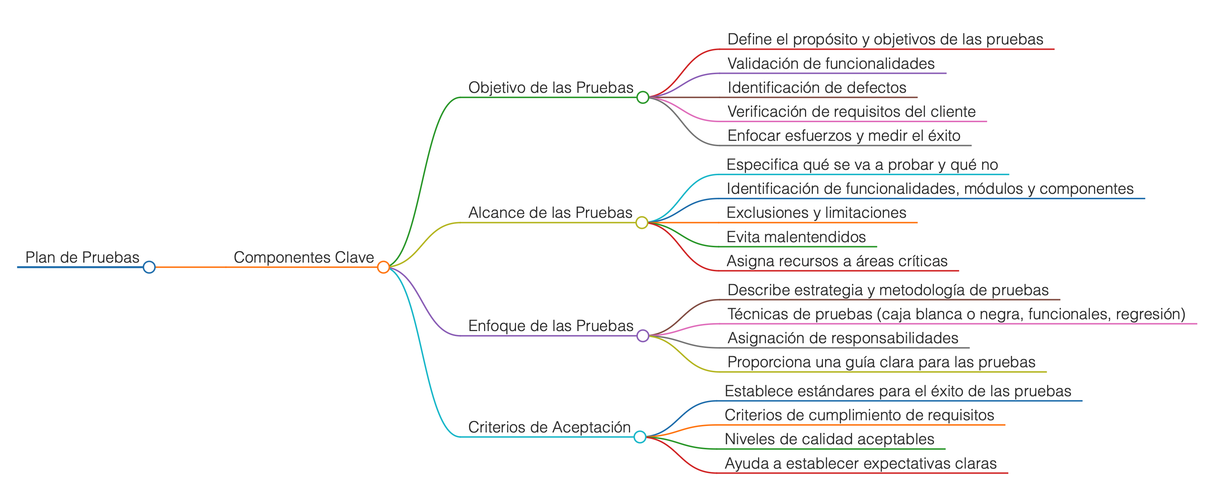
Resumen unidad

Slide 4
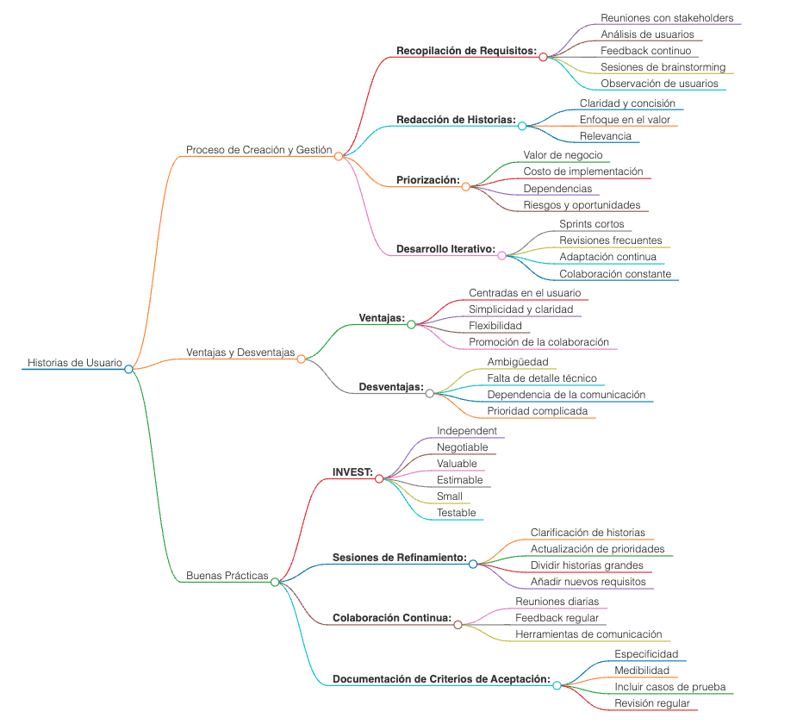
Resumen unidad

Slide 5
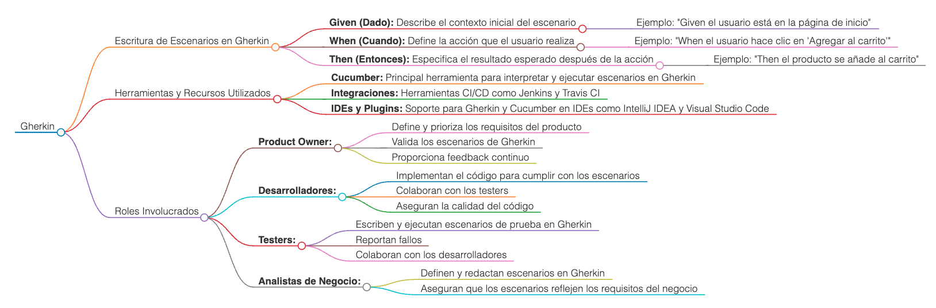
Resumen unidad

Slide 6

Fase de retroalimentación

Slide 7
Apunte activador de aprendizaje
A continuación, se presentan las preguntas del apunte activador del aprendizaje.
¿Cuál es la función principal de la matriz de pruebas en el desarrollo de software?
La función principal de la matriz de pruebas en el desarrollo de software es proporcionar una herramienta estructurada para planificar, organizar y realizar un seguimiento de las pruebas. Esta matriz ayuda a garantizar que todas las funcionalidades del software sean probadas de acuerdo con los requisitos definidos. Facilita la identificación de las pruebas que se deben realizar, los casos de prueba específicos, los resultados esperados y el estado de cada prueba. Además, asegura la cobertura completa de los requisitos y ayuda a identificar áreas que necesitan mayor atención o pruebas adicionales.
¿Qué implica la identificación de requisitos en la creación de una matriz de pruebas?
La identificación de requisitos en la creación de una matriz de pruebas implica el proceso de recopilar, analizar y documentar los requisitos funcionales y no funcionales del software. Estos requisitos son esenciales para diseñar casos de prueba que aseguren que el software cumple con las expectativas y necesidades del usuario final. Implica definir claramente qué debe hacer el software (requisitos funcionales) y cómo debe comportarse (requisitos no funcionales). Esto proporciona una base sólida para la creación de una matriz de pruebas detallada y exhaustiva, asegurando que todos los aspectos críticos del software sean evaluados adecuadamente.
Menciona un ejemplo de un requisito no funcional que podría incluirse en la verificación de requisitos.
Un ejemplo de un requisito no funcional que podría incluirse en la verificación de requisitos es el rendimiento del sistema. Este requisito podría especificar que el software debe ser capaz de manejar al menos 1000 transacciones por segundo sin degradar su rendimiento. Otro ejemplo podría ser la seguridad, donde se establece que el sistema debe cumplir con ciertos estándares de seguridad, como la encriptación de datos y la autenticación de usuarios, para proteger la información sensible del usuario.

Slide 8
Apunte activador de aprendizaje
A continuación, se presentan las preguntas del apunte activador del aprendizaje.
1. ¿Cómo podrías dividir una historia de usuario demasiado grande en historias más pequeñas y manejables?
Para dividir una historia de usuario demasiado grande (conocida como “épica”) en historias más pequeñas y manejables, se pueden utilizar varias técnicas:
• Dividir por Flujo de Trabajo: Separar las diferentes etapas o pasos del flujo de trabajo en historias individuales.
• Dividir por Funcionalidades: Desglosar las funcionalidades que componen la épica en historias más pequeñas que se puedan desarrollar y entregar de manera independiente.
• Dividir por Roles: Crear historias diferentes para cada rol de usuario que interactúe con la funcionalidad.
• Dividir por Datos: Fragmentar la historia en función de los diferentes tipos de datos que maneja.
• Dividir por Reglas de Negocio: Identificar y separar las distintas reglas de negocio o validaciones que se aplican.
• Dividir por Casos de Uso CRUD: Crear historias individuales para cada operación CRUD (Crear, Leer, Actualizar, Borrar) relacionada con los datos.
• Dividir por Variaciones: Separar las diferentes variaciones o escenarios que la historia debe cubrir.
2. ¿Cuál es la estructura básica de una historia de usuario?
La estructura básica de una historia de usuario generalmente sigue el formato:
• Como [rol], quiero [acción/deseo], para [beneficio/razón].
Este formato ayuda a asegurar que la historia de usuario se centra en la perspectiva del usuario y en el valor que la funcionalidad entregará. Por ejemplo: “Como usuario, quiero poder filtrar los resultados de búsqueda por fecha, para encontrar información más relevante rápidamente.”
3. ¿Cuál es la importancia de las sesiones de refinamiento del backlog en la gestión de historias de usuario?
Las sesiones de refinamiento del backlog son cruciales en la gestión de historias de usuario por varias razones:
• Claridad y Detalle: Ayudan a clarificar y detallar las historias de usuario, asegurando que todos los miembros del equipo entiendan los requisitos y criterios de aceptación.
• Priorización: Permiten priorizar las historias de usuario según su valor para el negocio, urgencia y dependencias.
• Descomposición: Facilitan la descomposición de épicas o historias grandes en historias más pequeñas y manejables, lo que hace que las tareas sean más abordables y el progreso más medible.
• Identificación de Dependencias: Ayudan a identificar y gestionar las dependencias entre historias, evitando bloqueos en el desarrollo.
• Estimación: Permiten realizar estimaciones más precisas de esfuerzo y tiempo, mejorando la planificación y la previsión del trabajo.
• Mejora Continua: Proveen un espacio para la retroalimentación y la mejora continua, ajustando las historias y el backlog según el aprendizaje y el feedback recibidos durante el desarrollo.

Slide 9
Apunte activador de aprendizaje
A continuación, se presentan las preguntas del apunte activador del aprendizaje.
1. Gherkin fue introducido por primera vez en 2008 como parte del framework _______.
Cucumber
2. El componente “Given” se utiliza para describir el _______ inicial del escenario.
Contexto
3. Completa la frase: _______ es la principal herramienta que interpreta y ejecuta los escenarios escritos en Gherkin.
Cucumber

Slide 10
Foro crítico reflexivo
A continuación, se presentan las preguntas de la sección “Foro”. El objetivo es que se puedan resolver las dudas, entregando las respuestas esperadas o correctas para orientar el aprendizaje de los y las estudiantes.
1. ¿Cómo garantizas que los casos de prueba cubren todos los requisitos?
• Trazabilidad de Requisitos: Utilizando una matriz de trazabilidad que vincule cada caso de prueba con uno o más requisitos específicos, asegurando que cada requisito esté cubierto por al menos un caso de prueba.
• Revisiones y Validaciones: Realizando revisiones periódicas de los casos de prueba con stakeholders y equipos de desarrollo para verificar que todos los requisitos han sido considerados y están cubiertos.
• Uso de Técnicas de Descomposición: Desglosando requisitos grandes en sub-requisitos más manejables y creando casos de prueba para cada uno de ellos.
• Priorización de Pruebas: Asegurando que se prioricen los casos de prueba que cubren los requisitos más críticos para el negocio.
• Pruebas de Aceptación del Usuario (UAT): Involucrando a los usuarios finales en la revisión y ejecución de pruebas de aceptación para validar que todas las funcionalidades esperadas están cubiertas.
2. ¿Qué técnicas utilizas para identificar posibles escenarios límite?
• Análisis de Valores Límites: Identificar y probar los valores en los extremos de los rangos de entrada válidos e inválidos. Esto incluye los valores justo dentro, justo fuera y en los límites del rango.
• Pruebas de Caja Negra: Utilizar técnicas de pruebas de caja negra como el análisis de clases de equivalencia y la partición de equivalencia para identificar y probar escenarios límite.
• Revisión de Casos de Uso y Requisitos: Analizar detenidamente los casos de uso y requisitos para identificar escenarios extremos que podrían no ser obvios.
• Historias de Usuario y Escenarios de Gherkin: Redactar historias de usuario y escenarios de prueba en Gherkin que incluyan casos extremos o límites específicos.
• Brainstorming y Revisiones Cruzadas: Realizar sesiones de brainstorming con el equipo y revisiones cruzadas para identificar posibles escenarios límite desde diferentes perspectivas.
3. ¿De qué manera los criterios de aceptación pueden ayudar a los desarrolladores y testers a alinear sus expectativas?
• Claridad y Comprensión Compartida: Los criterios de aceptación proporcionan una descripción clara y detallada de lo que se espera que haga el software, eliminando ambigüedades y asegurando que tanto desarrolladores como testers tengan una comprensión compartida de los requisitos.
• Validación de Funcionalidad: Ayudan a definir qué constituye un comportamiento aceptable y verificable, permitiendo a los testers diseñar casos de prueba que validen exactamente lo que se espera.
• Alineación con el Cliente: Aseguran que las expectativas del cliente se traduzcan en especificaciones técnicas claras que los desarrolladores puedan implementar y los testers puedan verificar.
• Facilitación de la Comunicación: Promueven una comunicación continua y efectiva entre desarrolladores, testers y stakeholders al proporcionar un punto de referencia común para discutir el progreso y los resultados.
• Criterios de Compleción: Los criterios de aceptación sirven como una guía para determinar cuándo una funcionalidad está completa y lista para ser lanzada, ayudando a gestionar el alcance y las expectativas del proyecto.

Slide 11
Mini problema​

Slide 12

Desarrollo del mini caso/problema
Estás liderando el equipo de desarrollo para un nuevo sistema de gestión de inventarios. Este sistema debe permitir a los usuarios registrar nuevos productos, actualizar la información de los productos existentes, realizar búsquedas detalladas y generar informes sobre el estado del inventario. Dado el impacto crítico que este sistema tiene en la operación de la empresa, es esencial asegurar que todas las funcionalidades sean probadas rigurosamente.

Slide 13
Desarrollo del mini caso/problema
1. ¿Qué tipo de pruebas seleccionarías para asegurar que la funcionalidad de búsqueda detallada en el sistema de gestión de inventarios cumple con los requisitos especificados? Justifica tu elección considerando los objetivos del cliente y la complejidad de la funcionalidad.
• Indicador: Selecciona adecuadamente tipos de pruebas en función de los requisitos y características específicas del software a desarrollar.
2. Diferencia entre las pruebas unitarias, de integración, de sistema y de aceptación que se aplicarían al módulo de generación de informes del inventario. Explica cómo cada tipo de prueba aborda aspectos específicos de esta funcionalidad.
• Indicador: Diferencia entre distintos tipos de pruebas, como pruebas unitarias, de integración, de sistema y de aceptación, según las necesidades del proyecto en curso.
3. Determina y describe las pruebas más apropiadas para evaluar la funcionalidad de actualización de información de productos, considerando la necesidad de asegurar la integridad de los datos y las restricciones de tiempo para la entrega del proyecto.
• Indicador: Determina las pruebas más apropiadas para los requerimientos, considerando factores como la complejidad del sistema, los objetivos del cliente y las restricciones de tiempo y recursos disponibles.

Slide 14
Desarrollo del mini problema
1. Pruebas de Funcionalidad de Búsqueda Detallada:
Seleccionaría pruebas de integración y pruebas de sistema. Las pruebas de integración aseguran que los diferentes módulos del sistema (por ejemplo, el módulo de búsqueda y la base de datos) funcionen correctamente cuando se combinan. Las pruebas de sistema verifican que la funcionalidad de búsqueda detallada cumple con los requisitos del cliente, evaluando cómo el sistema completo maneja la búsqueda de productos en diferentes escenarios, incluyendo búsquedas con múltiples filtros y grandes volúmenes de datos. Dado que la funcionalidad de búsqueda es compleja y crítica para la usabilidad del sistema, es esencial que se pruebe exhaustivamente en un entorno lo más cercano posible al de producción.
2. Pruebas para el Módulo de Generación de Informes:
• Pruebas Unitarias: Validan cada componente individual del módulo de generación de informes, como funciones que calculan estadísticas o formatean datos.
• Pruebas de Integración: Aseguran que los componentes del módulo de generación de informes interactúan correctamente con otros módulos, como la base de datos y la interfaz de usuario.
• Pruebas de Sistema: Verifican que el módulo de generación de informes funcione correctamente en el contexto del sistema completo, incluyendo la correcta generación y visualización de informes en diferentes escenarios de uso.
• Pruebas de Aceptación: Validan que el módulo de generación de informes cumple con los criterios de aceptación definidos por el cliente, asegurando que los informes generados satisfacen las necesidades y expectativas del usuario final.
3. Pruebas para la Funcionalidad de Actualización de Información de Productos:
Las pruebas más apropiadas incluirían pruebas de regresión y pruebas de integración. Las pruebas de regresión aseguran que nuevas actualizaciones en la información de productos no introduzcan errores en funcionalidades existentes. Las pruebas de integración son esenciales para verificar que la actualización de productos se refleje correctamente en toda la aplicación, garantizando que las interacciones entre módulos (como la actualización en la base de datos y la interfaz de usuario) sean correctas. Considerando las restricciones de tiempo, las pruebas automatizadas serían beneficiosas para realizar estas verificaciones de manera rápida y eficiente, asegurando la integridad de los datos sin comprometer los plazos del proyecto.

